Slide 1
用户画像简介
讲师：武晟然

Slide 2
主要内容
什么是用户画像
用户画像的意义
用户画像的内容
用户标签的分类
用户画像项目基本架构
用户画像项目基本流程

Slide 3
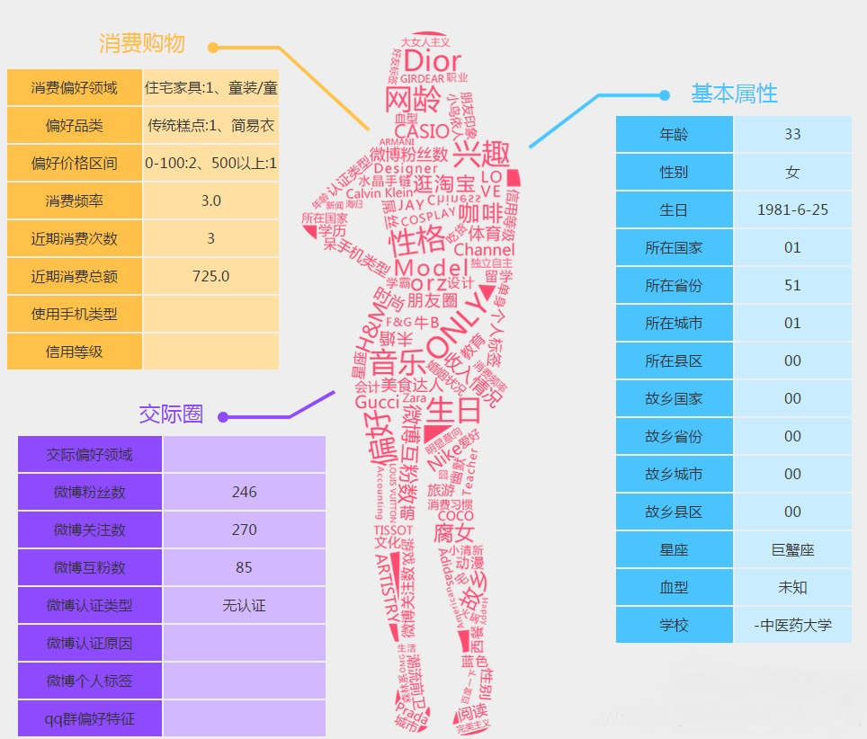

Slide 4
什么是用户画像
信息 -> 文本 -> 标签
用户画像（User Profile）
用户信息标签化（客户标签）
通过收集用户的社会属性、消费习惯、偏好特征等各个维度的数据，进而对用户或者产品特征属性进行刻画，并对这些特征进行分析、统计，挖掘潜在价值信息，从而抽象出用户的信息全貌。

Slide 5
用户画像的意义——能干什么
业务决策
定位用户人群，聚焦目标客户
统计指标展示，排名统计、地域分析、行业趋势、竞品分析等
精准营销
信息定点推送：圈人，邮件、短信、APP推送
个性化服务
个性化推荐，个性化搜索
用户研究
数据挖掘用户特征，从数据得到“知识”

Slide 6
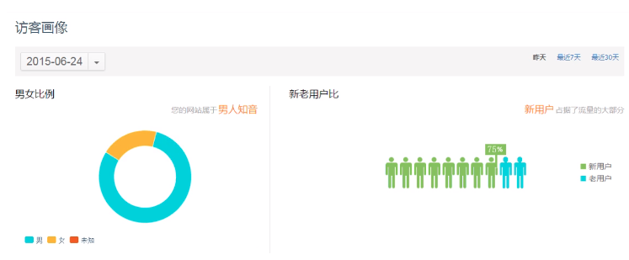
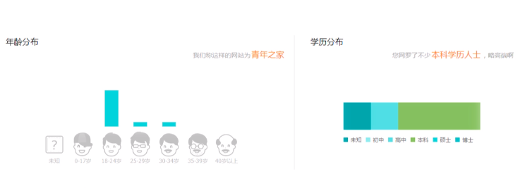
平台用户画像（统计）

Slide 7
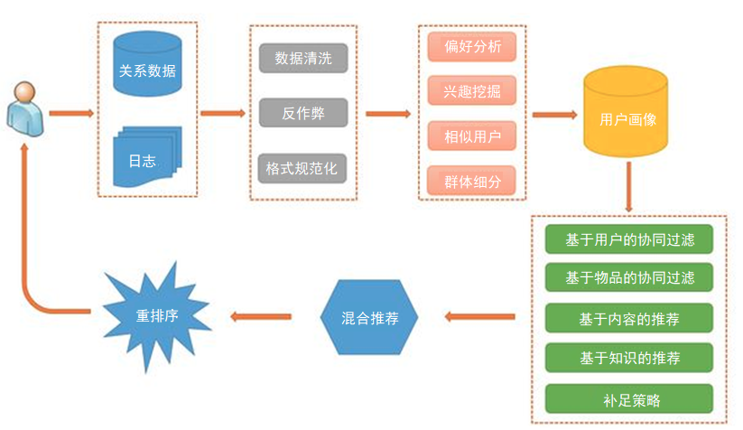
个性化推荐

Slide 8
用户画像的内容——标签建模
根据数据，生产标签
按照不同维度划分标签
将标签按照内容横向分开
基本社会属性、行为习惯、购买能力、兴趣爱好等
设置分级标签模型
将标签按照层级纵向分开

Slide 9
用户标签分级建模
一级标签
人口属性
行为习惯
兴趣爱好
营销特征
二级标签
自然特征
社会特征
登录习惯
浏览习惯
下单习惯
浏览偏好
购买偏好
风险偏好
营销敏感度
三级标签
性别 年龄
居住地 婚否
方式 时间点
平均停留时长 相关推荐浏览
……
男 25
北京 未婚
苹果手机 晚间
3分钟 高频
……
字段值

Slide 10
用户标签的生产——标签分类
按照用户标签的生产方式，可以分成以下几类
统计类标签
包括直接提取的标签，又叫事实标签
规则类标签
需要自定义规则，又叫建模标签
机器学习标签
非确定性的标签，又叫预测标签

Slide 11
统计类标签
这类标签最为基础，也是最为常见的标签类型
包括用户的一些基本信息，比如性别、年龄、城市、星座
也包括一些基于行为数据的统计信息
可以从用户注册数据、用户访问、消费类数据中统计得出
这类标签构成了用户画像的基础

Slide 12
规则类标签
这类标签，主要基于用户行为及确定的规则产生
标签的定义规则，是人为指定的
在实际开发画像的过程中，由于运营人员对业务更为熟悉，而数据维护人员对数据的结构、分布、特征更为熟悉；因此规则类标签的规则，往往由运营人员和数据维护人员共同协商确定

Slide 13
机器学习类标签
这类标签通过机器学习挖掘产生，用于对用户的某些属性或某些行为进行预测判断
这类标签不是确定性的，而是基于已有的信息“预测”用户特征，所以有时候也叫做“预测标签”
开发周期较长，开发成本较高，因此其开发所占比例较小

Slide 14
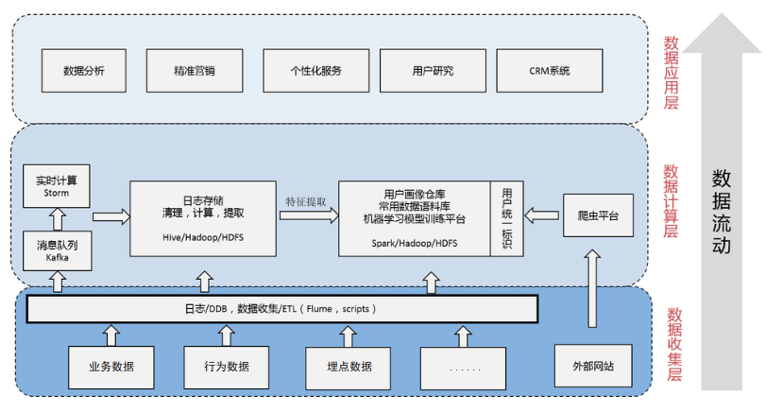
用户画像基本架构

Slide 15
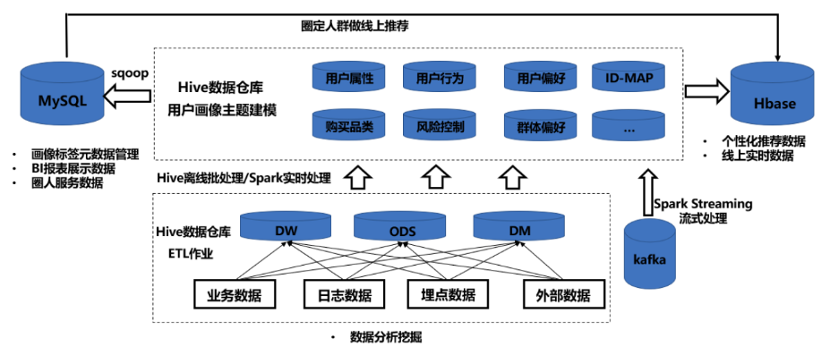
用户画像常规架构

Slide 16
用户画像项目流程
用户建模 —— 确定提取的用户特征维度
数据收集 —— 读取需要的数据，统计存放到数据仓库
数据清洗 —— 通常直接在 Hive 中进行，可以包括统计类标签的生成
模型训练 —— 对于无法直接得到的标签，建立模型进行训练
属性预测 —— 利用训练得到的模型和用户的已知特征，预测用户的未知特征
数据合并 —— 把用户通过各种数据源提取的特征进行合并
数据分发 —— 对于合并后的结果数据，分发到各个平台，提供数据支持

Slide 17
Q & A

